Slide 1



Médias Imprimés Et Non Imprimés
Futures Designed.
Module 1

Slide 2




Aperçu
Ce module donne un bref aperçu de l'évolution historique des médias imprimés traditionnels vers les médias numériques. Elle met l'accent sur les jalons importants et les moments clés qui ont influencé le passage à la consommation des médias. Le module explore les développements technologiques, l'évolution des comportements des consommateurs/trices et l'influence des plateformes numériques sur l'industrie des médias.

Slide 3
Aperçu Historique de la Typographie (artisanat)
à l'Écran (numérisation)
Jusqu'à la fin du XXe siècle et depuis la première révolution de communication de masse avec Gutenberg et l'invention de la typographie au XVe siècle, le processus de conception était resté plus ou moins le même. Les concepteurs/trices devaient visualiser un dessin, le dessiner à la main, utiliser une machine à écrire pour organiser la typographie, vérifier les caractères et projeter des images sur du papier ou du carton pour une reproduction photographique et une réalisation de plaques.
Dans les années 1980, l'introduction des ordinateurs Apple et du programme MacPaint a révolutionné le processus de conception. Les concepteurs/trices ont pu interagir avec les graphiques informatiques à l'aide d'une souris ou d'une tablette. Le nouveau logiciel Postscript d'Adobe Systems, Inc. a permis de traduire des pages de caractères et d'images en éléments graphiques à l'écran.

Slide 4
Aperçu Historique de la Typographie (artisanat)
à l'Écran (numérisation)
À la suite des innovations technologiques des années 1980 et du milieu des années 1990, le domaine de la conception graphique a connu une transformation majeure. Le développement des ordinateurs a permis aux graphistes d'expérimenter l'assemblage d'images superposées et de tester rapidement différents poids et tailles de caractères. La saisie logicielle à l'écran a facilité l'intégration transparente des caractères et des images, encourageant ainsi la création de compositions dynamiques et visuellement attrayantes.

Slide 5
Évolution de la typographie à la numérisation
Depuis la fin des années 1990, l'invention et le développement de l'internet ont eu un impact majeur sur la communication de masse et la conception de la publicité. Il a permis aux utilisateurs/trices d'interagir sur de longues distances, remplaçant la communication et la publicité traditionnelles par des interfaces numériques. Cette évolution a fortement influencé la création et la diffusion du contenu. Le courrier électronique (email), les sites web et les forums en ligne ont joué un rôle clé dans la révolution de la communication, ouvrant la voie à l'essor des plateformes de médias sociaux au début du 21e siècle.
L'émergence de plateformes en ligne telles que Facebook, Twitter (aujourd'hui connu sous le nom de X) et Instagram a permis aux individus de partager, de commenter et de contribuer activement à la création de contenu. Ce passage d'une consommation passive à une participation active représente un changement important dans la dynamique entre les créateurs/trices - annonceurs/euses de médias et les consommateurs/trices.

Slide 6
Évolution de la typographie à la numérisation
L'utilisation généralisée des téléphones mobiles et des tablettes a considérablement accru l'impact des nouvelles technologies médiatiques. Les appareils mobiles sont désormais omniprésents, permettant aux individus de rechercher des informations à tout moment et en tout lieu. L'intégration de la technologie mobile dans les médias sociaux, les services de diffusion en continu (streaming) et les applications a conduit à une expérience personnalisée des médias mobiles, car elle permet aux annonceurs/euses d'atteindre leur public par le biais de nouveaux canaux.
Les récents développements technologiques ont conduit à l'utilisation généralisée de panneaux d'affichage numériques et d'écrans de haute technologie, qui remplacent rapidement les médias traditionnels tels que les affiches et les panneaux d'affichage. Les plateformes numériques hors domicile (DOOH) ont contribué à une publicité plus ciblée et plus dynamique en offrant une expérience plus attrayante à leur public cible.

Slide 7
Pourquoi une campagne publicitaire sur écran ?
L'efficacité du contenu publicitaire à l'écran, que ce soit sur les sites Web, les blogues Web, les plateformes de médias sociaux, la télévision en streaming, les écrans à DEL ou l'affichage numérique, pour atteindre son public et son impact sur l'environnement a fait l'objet de recherches approfondies et a été remise en question, contrairement aux médias imprimés traditionnels.

Slide 8
Pourquoi une campagne publicitaire sur écran ?
L'un des principaux avantages du contenu en ligne, de la télévision en streaming et des écrans numériques est leur souplesse inégalée en matière de gestion du contenu. La possibilité de rééditer et de réorienter instantanément le contenu offre aux entreprises un outil puissant pour que leurs messages restent pertinents et attrayants. Cette flexibilité permet aux entreprises de mettre à jour et d'adapter facilement le contenu, en délivrant des messages précisément ciblés à des segments de clientèle spécifiques et en maximisant l'impact de leurs efforts publicitaires.

Slide 9
Pourquoi une campagne publicitaire sur écran ?
Par exemple, les médias d'affichage permettent aux annonceurs/euses de programmer avec précision l'apparition de leurs publicités à des moments précis de la journée ou de la semaine, afin de s'assurer qu'elles atteignent leur public cible aux moments les plus appropriés. Ce niveau de précision est difficile à atteindre avec les médias imprimés traditionnels. À l'inverse, la réorientation et la modification du contenu des médias imprimés nécessitent un processus lourd et chronophage de réédition et de réimpression, qui non seulement augmente les coûts, mais entraîne également un gaspillage important d'encre, de papier et d'autres matériaux. Cela a un impact négatif sur l'environnement, faisant des médias numériques une option plus durable pour les entreprises qui cherchent à réduire leur empreinte carbone.

Slide 10
Pourquoi une campagne publicitaire sur écran ?
En conclusion, l'utilisation de la publicité sur écran par le biais d'affichages numériques dynamiques avec vidéo, animation, contenu interactif et engagement en faveur du respect de l'environnement peut améliorer de manière significative l'image d'une entreprise. Cette approche publicitaire contemporaine peut présenter une entreprise comme progressiste et sophistiquée aux yeux des consommateurs/trices, menant en fin de compte à une perception positive de la marque et à un engagement accru de la part des client(e)s.
Voici un lien vers un article expliquant comment la publicité devient verte avec DOOH
https://www.adomni.com/cms/advertising-goes-green-with-dooh

Slide 11


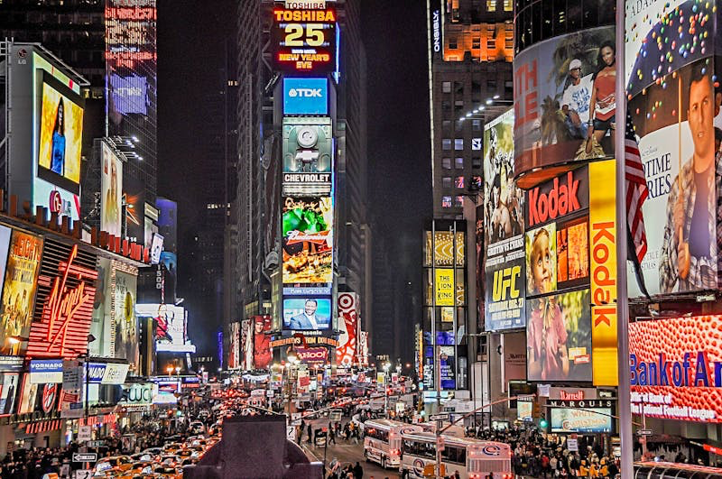
Les supports publicitaires sur écran expliqués
La publicité à l'écran se présente sous diverses formes, comme en ligne, la diffusion en continu de la télévision et les plateformes numériques DOOH (digital-out-of-home) par le biais d'écrans numériques extérieurs.

Slide 12

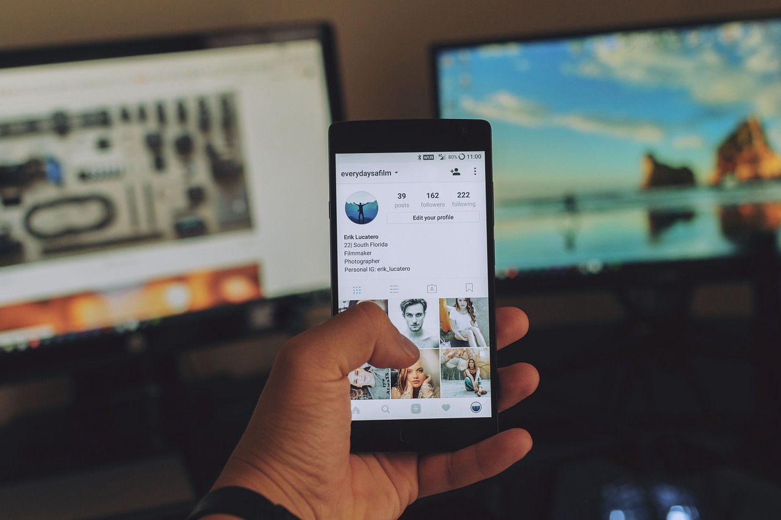
Les supports publicitaires sur écran expliqués - Publicité en ligne
La publicité en ligne englobe un large éventail de canaux, y compris les plateformes de médias sociaux comme Facebook, Instagram et Twitter (maintenant X), le marketing par courriel, les publicités sur les sites Web et le marketing sur les moteurs de recherche sur des plateformes telles que Google.

Slide 13
Les supports publicitaires sur écran expliqués - Publicité en ligne
Ces canaux offrent l'avantage de fournir des résultats mesurables et contrôlables, en permettant aux annonceurs/euses d'analyser l'efficacité de leurs campagnes. En outre, ces canaux publicitaires ont le potentiel d'atteindre un vaste public mondial, ce qui permet aux entreprises d'entrer en contact avec des client(e)s du monde entier. Par exemple, un magasin de vêtements local peut exploiter les capacités de ciblage de la publicité sur Facebook afin d'atteindre des client(e)s potentiel(le)s dans une zone géographique spécifique, maximisant ainsi l'impact de ses efforts de marketing.

Slide 14
Les supports publicitaires sur écran expliqués - Télévision en streaming
La télévision en streaming a bien évolué par rapport à la diffusion télévisuelle traditionnelle d'il y a quelques décennies. L'internet a apporté la révolution numérique en transformant complètement l'industrie de la radiodiffusion. L'émergence de services de diffusion en continu tels que Netflix, Hulu et Amazon Prime a offert aux téléspectateurs/trices un contrôle et une flexibilité inégalés. Désormais, les consommateurs/trices peuvent regarder leurs émissions préférées à leur convenance et sur n'importe quel appareil. Cette évolution vers le contenu à la demande est en train de remodeler l'industrie du divertissement, les sociétés de diffusion en continu investissant massivement dans des programmes originaux pour attirer et fidéliser leurs abonné(e)s.

Slide 15
Les supports publicitaires sur écran expliqués - Télévision en streaming
Les annonceurs/euses utilisent des plateformes de télévision en streaming financées par la publicité pour diffuser des publicités ciblées à leur public. Ces publicités en continu peuvent être intégrées de manière transparente dans une émission ou un film, à l'instar des pauses publicitaires qui apparaissent sur la télévision linéaire ou câblée traditionnelle. Toutefois, l'avantage des publicités en continu réside dans la capacité à collecter des données analytiques complètes et des données sur les téléspectateurs/trices, qui permettent aux annonceurs/euses de mesurer la performance de leurs publicités avec une grande précision.
Voici un lien sur la télévision en streaming et l'évolution de la radiodiffusion télévisuelle
https://medium.com/@kathyflow29/the-evolution-of-broadcasting-7b29b84ba1ba

Slide 16
Les supports publicitaires sur écran expliqués - DOOH (Digital-out-of-home)
Dans le monde de la publicité en mutation actuelle, les médias numériques hors domicile (DOOH) ont largement remplacé les médias traditionnels tels que les affiches et les panneaux d'affichage. L'affichage numérique offre un large éventail d'avantages que les méthodes publicitaires traditionnelles ne peuvent tout simplement pas concurrencer. Ces avantages comprennent la diffusion de contenu dynamique, des mises à jour en temps réel, des messages ciblés, des capacités interactives et la possibilité de mesurer et d'analyser l'engagement du public. L'affichage numérique est devenu un outil essentiel pour les entreprises qui cherchent à promouvoir efficacement leurs produits et services dans un monde où l'attention des consommateurs/trices est fragmentée et où la concurrence pour la visibilité est féroce.
Voici un lien vers une courte vidéo et un article traitant de l'épanouissement des médias DOOH (digital-out-of-home)
https://www.euronews.com/business/2024/06/19/billboard-billions-why-high-tech-screens-are-booming

Slide 17
Les supports publicitaires sur écran expliqués - Possibilités : innovations et tendances futures
Dans le paysage numérique actuel, en évolution rapide, l'attention portée à la création et à la sélection de contenus visuels pour la publicité s'est considérablement accrue. Ce changement est une réponse à la diminution de la durée d'attention du public à l'ère numérique. Les dernières tendances en matière de publicité vidéo soulignent le rôle important du contenu vidéo dans l'engagement efficace des client(e)s.

Slide 18
Les supports publicitaires sur écran expliqués - Possibilités : innovations et tendances futures
Les annonceurs/euses orientent de plus en plus leurs ressources vers les plateformes où leur public cible est le plus actif, telles que les diverses plateformes de médias sociaux et les jeux sur téléphone portable. Cette évolution remodèle les stratégies de marketing numérique, avec un accent particulier sur les formats plus interactifs, y compris le marketing conversationnel et l'intégration de la réalité virtuelle dans les campagnes. Ces techniques interactives sont essentielles pour renforcer l'engagement des client(e)s et promouvoir leur fidélité à long terme.

Slide 19
Les supports publicitaires sur écran expliqués - Possibilités : innovations et tendances futures
En outre, les spécialistes du marketing utilisent des outils d'IA pour analyser les données des consommateurs/trices et optimiser les dépenses publicitaires. L'intégration de l'IA et de la réalité augmentée (RA) dans les efforts publicitaires révolutionne les stratégies d'engagement dans l'espace numérique en offrant aux consommateurs/trices des expériences immersives.
Voici deux liens ainsi que des études de cas sur l'utilisation de l'IA dans les campagnes publicitaires. https://www.xenonstack.com/blog/generative-ai-sustainable-marketing#:~:text=Measurable%20Impact%3A%20Advertisers%20can%20use,green%20products%20after%20the%20campaign.
https://www.marketingaiinstitute.com/blog/ai-in-advertising

Slide 20
Les supports publicitaires sur écran expliqués - Possibilités : innovations et tendances futures
L'investissement croissant dans le marketing visuel, y compris les expériences interactives novatrices comme la réalité augmentée et virtuelle, reflète une évolution plus large vers des interactions plus immersives avec les client(e)s. Ces technologies avancées permettent aux client(e)s de s'engager profondément dans les produits et services, améliorant ainsi leur expérience globale et conduisant potentiellement à une augmentation des ventes.

Slide 21






